Slide 1
§2-3 势 能
势能：由物体间的相互作用和相对位置决定的能量

Slide 2
一、引力势能和重力势能 (potential energy)
由物体间的万有引力和相对位置所决定的势能，称为万有引力势能，简称引力势能。重力势能是处于地球附近的物体与地球之间万有引力作用结果的一种简单而重要的特例。

Slide 3
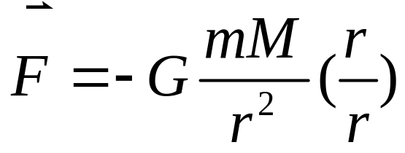










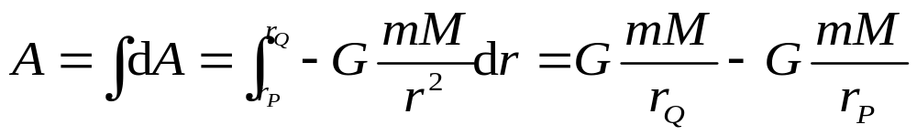
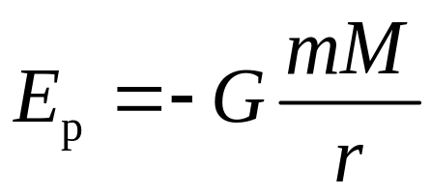
地球
物体从点P到点Q，引力 所作的总功为
若选择无限远处引力势能为零，引力势能表达式为

Slide 4
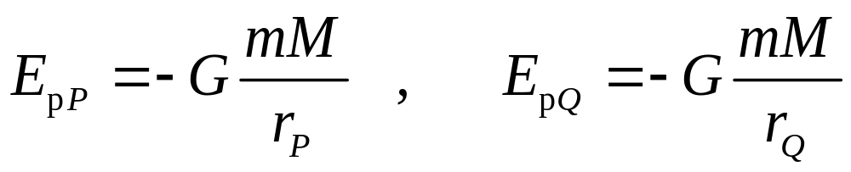
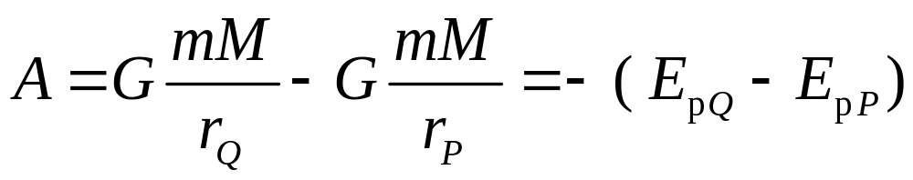
物体在点P和点Q的引力势能分别为
此式表示，万有引力所作的功等于系统引力势能增量的负值，即引力势能的降低。

Slide 5
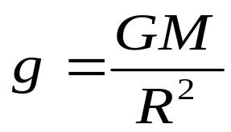
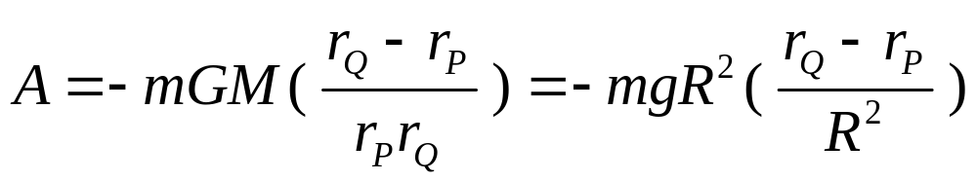
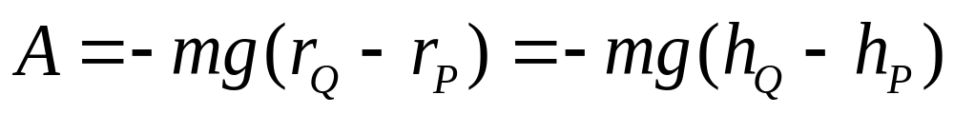
在地球表面附近时，近似有r_{P} r_{Q} = R²，

Slide 6
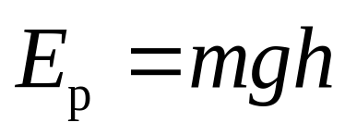
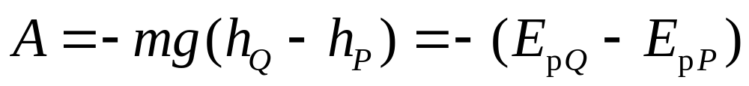
若选择 h = 0 处的重力势能为零, 则重力势能表达式
于是有
此式表明，重力所作的功等于系统重力势能增量的负值，即重力势的降低。

Slide 7

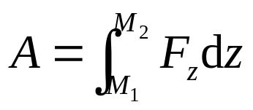
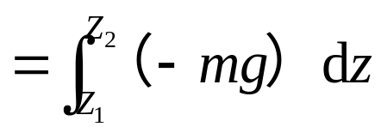
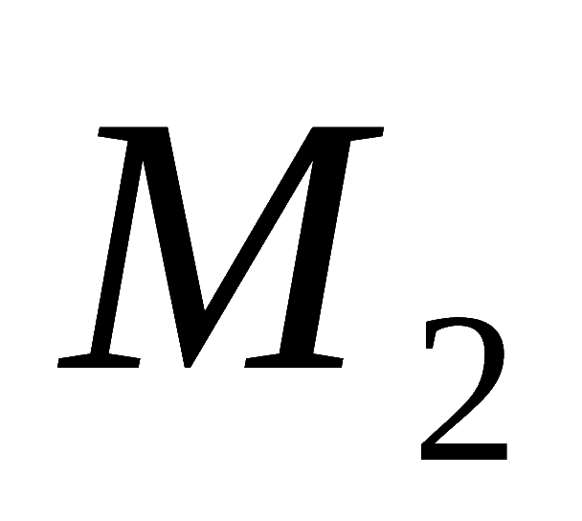
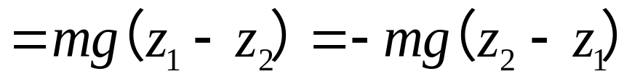
B
z
重力mg 在曲线路径 M₁M₂ 上的功为
m
A
G
O
y
x
万有引力重力所作的功，决定于质点的始、末位置，而与质点运动的路径无关。

Slide 8
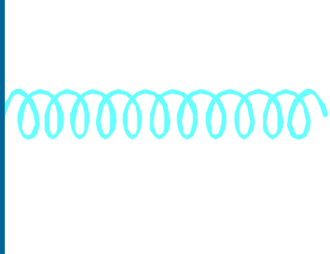




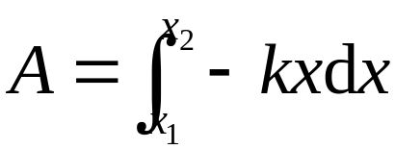
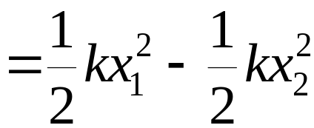
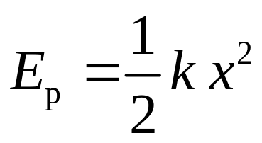
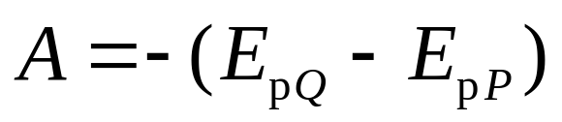
二、弹力势能
弹簧弹性力
O
x
由x₁ 到x₂ 路程上弹性力的功为
弹性力的功等于弹簧劲度系数乘以质点始末位置弹簧形变
量平方之差的一半。
选择平衡位置处弹力势能为零，弹力势能表达式为
所以

Slide 9
弹性力所作的功等于弹簧系统弹力势能增量的负值，即弹力势能的减少量。
结论
(1) 弹性力的功只与始、末位置有关，而与质点所行经的路径无关。
(2) 弹簧的变形减小时，弹性力作正功,势能降低；弹簧的变形增大时，弹性力作负功，势能增加。

Slide 10


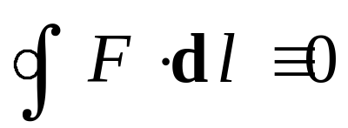
三、保守力 (conservation force)
物体在某种力的作用下，沿任意闭合路径绕行一周所作的功恒等于零，即
具有这种特性的力，称为保守力；不具有这种特性的力称为非保守力。

Slide 11

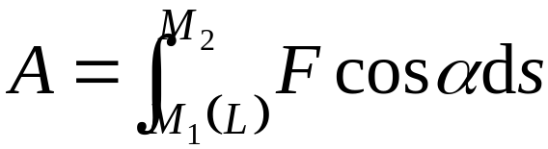





非保守力
摩擦力
在这个过程中所作的功为
摩擦力方向始终与质点速度方向相反
结论
摩擦力的功，不仅与始、末位置有关，而且与质点所行经的路径有关 。

Slide 12
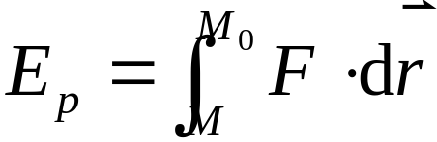



二. 势能 如何求解的问题
质点在保守力场中某点的势能，在量值上等于质点从M点移动至零势能点M₀ 的过程中保守力
所作的功。
z
y
O
x

Slide 13

说明
(1) E_{p}的具体形式与保守力的种类有关，称为保守力作用下质点的势能。
(2) 由于势能零点可以任意选取，所以某一点的势能值是相对的。
(3) 保守力场中任意两点间的势能差与势能零点选取无关。
(4) 势能属于保守力作用的系统。

Slide 14
§2-4 机械能守恒定律

Slide 15
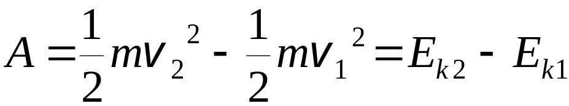
质点动能定理

Slide 16
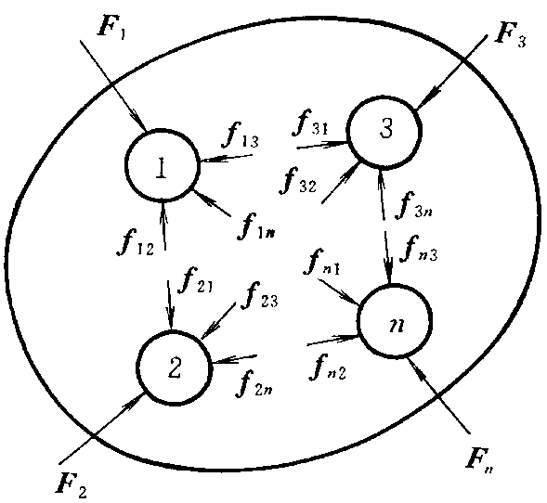
一、质点系的动能定理
A_{外} + A_{内} = E_{kQ} − E_{kP}
外力和内力对系统所作的功的代数和，等于系统内所有质点的总动能的增量。这个结论称为质点系的动能定理。
二、功能原理
因为
A_{内} = A_{保内} + A_{非保内}
而
A_{保内} = − ( E_{pQ} −E_{pP} )
所以
A_{外} + A_{非保内} = (E_{kQ} +E_{pQ} ) − (E_{kP} + E_{pP} )

Slide 17
系统的动能与势能之和称为系统的机械能，用E表示
于是有
A_{外} + A_{非保内} = E(Q) −E(P)
此式表明，在系统从一个状态变化到另一个状态的过程中，其机械能的增量等于外力所作功和系统的非保守内力所作功的代数和。此规律称为系统的功能原理。

Slide 18






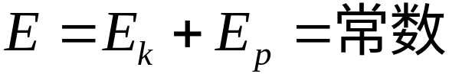

三. 机械能守恒定律
对质点系:
机械能增量
当
机械能守恒定律
说明
(1) 守恒条件
(2) 守恒定律是对一个系统而言的
(3) 守恒是对整个过程而言的，不能只考虑始末两状态

Slide 19
能量守恒定律
能量不能消失，也不能创造，只能从一种形式转换为另一种形式。对一个封闭系统来说，不论发生何种变化，各种形式的能量可以互相转换，但它们总和是一个常量。这一结论称为能量转换和守恒定律。
例如：利用水位差推动水轮机转动，能使发电机发电，将机械能转换为电能。
电流通过电热器能发热，把电能又转换为热能。
讨论
1. 能量守恒定律可以适用于任何变化过程
2. 功是能量交换或转换的一种度量
3. 机械能守恒定律是普遍的能量守恒定律在机械运动范围内的体现

Slide 20


例:一物体以初速v₀= 6.0 m⋅s⁻¹沿倾角为 α =30°的斜面向上运动,如图,
物体沿斜面运行了s = 2.0 m后停止。若忽略空气阻力, 试求:
(1) 斜面与物体之间的摩擦系数μ；
(2) 物体下滑到出发点的速率v。
解：⑴物体沿斜面上升过程中
根据功能原理得

Slide 21
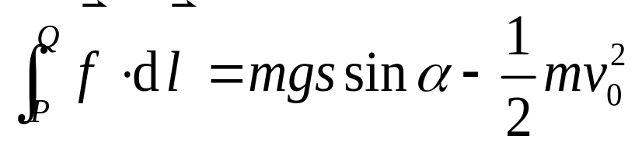



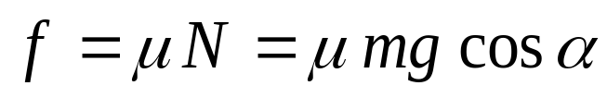

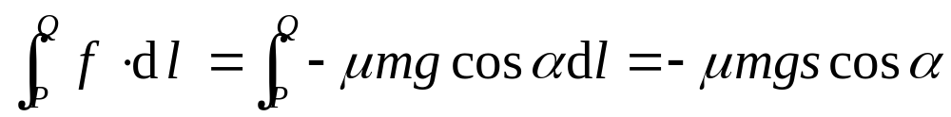
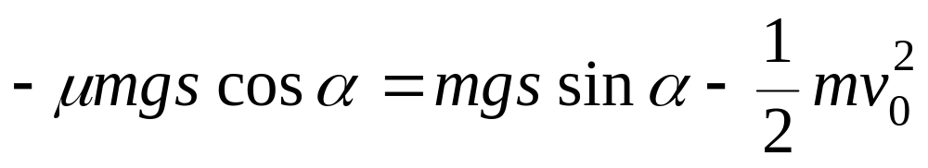
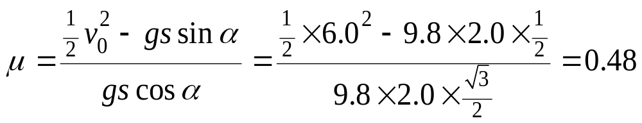
而摩擦力的大小为
所以
即有
解得

Slide 22
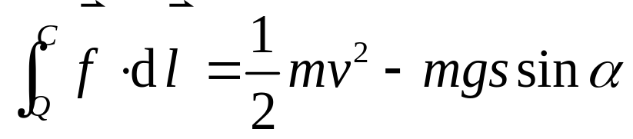
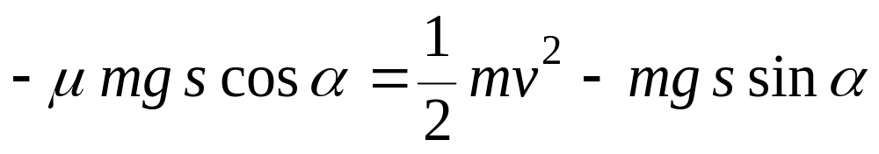
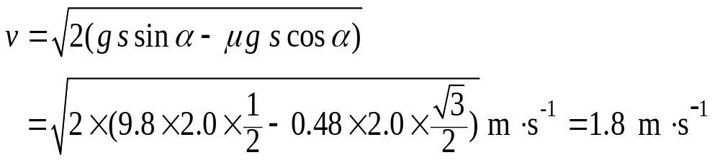
⑵ 物体下滑到出发点过程中,
根据功能原理得
即有
解得

Slide 23







补充例 一轻弹簧, 其一端系在铅直放置的圆环的顶点P，另一端系一质量为m 的小球, 小球穿过圆环并在环上运动(μ=0)．开始球静止于点 A, 弹簧处于自然状态，其长为环半径R;
当球运动到环的底端点B时，球对环没有压力．求弹簧的劲度系数．

Slide 24
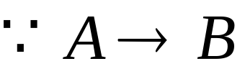
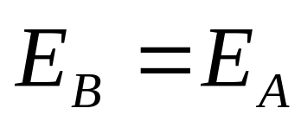

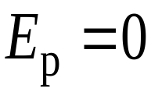
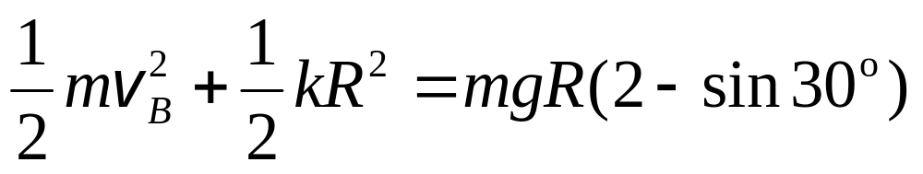
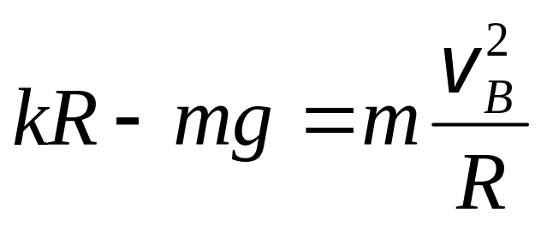
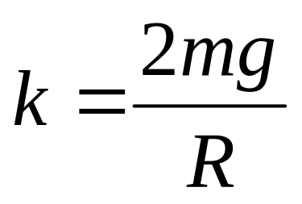
解 以弹簧、小球和地球为一系统
只有保守内力做功
系统
取点B为重力势能零点
即
又
所以

Slide 25

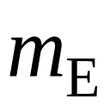
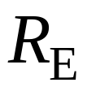



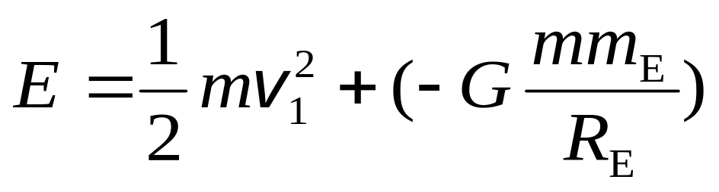

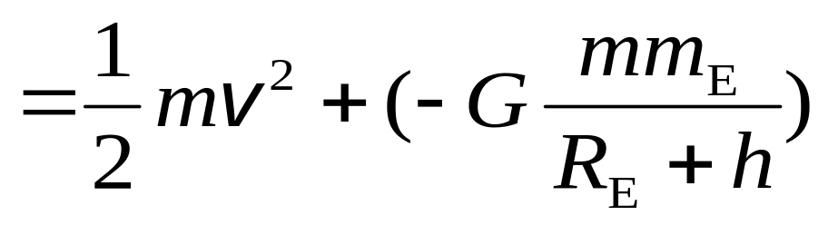
宇宙速度
1）人造地球卫星 第一宇宙速度
第一宇宙速度 ，是在地面上发射人造地球卫星所需的最小速度 .
设 地球质量 , 抛体质量 , 地球半径 .
解 取抛体和地球为一系统 ，系统的机械能 E 守恒 .
``````

Slide 26
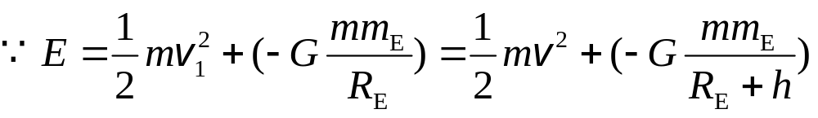
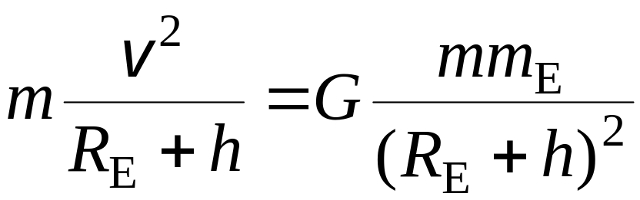
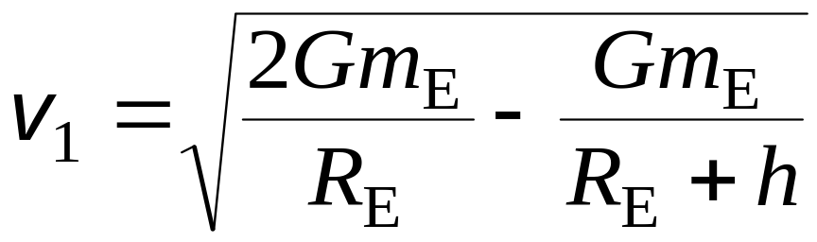
由牛顿第二定律和万有引力定律得
``````
解得

Slide 27
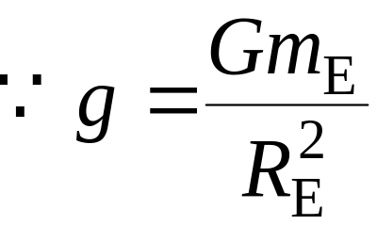
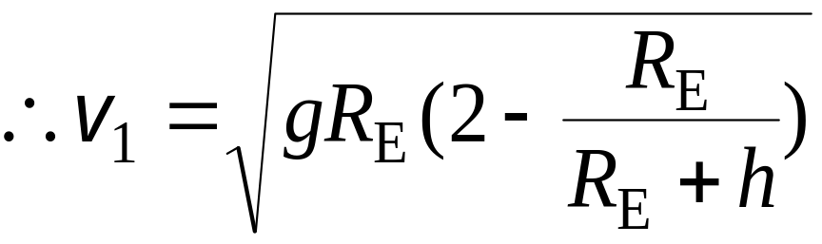
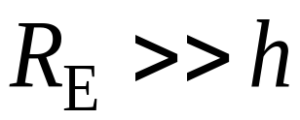
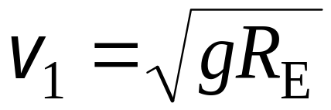



``````
地球表面附近
故
计算得
第一宇宙速度

Slide 28




2） 人造行星 第二宇宙速度
第二宇宙速度 ，是抛体脱离地球引力所需的最小发射速度 .
设 地球质量 , 抛体质量 , 地球半径 .
取抛体和地球为一系统 系统机械能 守恒 .
当
若此时
则
``````

Slide 29




``````
计算得
第二宇宙速度

Slide 30




3） 飞出太阳系 第三宇宙速度
第三宇宙速度 ，是抛体脱离太阳引力所需的最小发射速度 .
设 地球质量 , 抛体质量 , 地球半径 ,
太阳质量 , 抛体与太阳相距 .

Slide 31






取抛体和地球为一系统，抛体首先要脱离地球引力的束缚, 其相对于地球的速率为 .
取地球为参考系,由机械能守恒得
取太阳为参考系 , 抛体相对于太阳的速度为 ，
地球相对于太阳的速度
则
如 与 同向,有

Slide 32






要脱离太阳引力，机械能至少为零
则
设地球绕太阳轨道近似为一圆，
由于 与 同向,
则抛体与太阳的距离 即为地球轨道半径
则

Slide 33




计算得
取地球为参照系
计算得
第三宇宙速度

Slide 34




抛 体 的 轨 迹 与 能 量 的 关 系
椭 圆(包括圆)
抛物线
双曲线

Slide 35





例：如图所示，长为L的细杆顶端固定一小重球，竖直倒置在粗糙的水平地面上，小球处于不稳定的平衡状态，稍有扰动，小球将从静止开始向下跌落。假设细杆很轻，其质量可忽略，试求小球碰地时速度的水平分量和竖直分量。
速度增加，离心力逐渐增加，重力在杆方向的分量也逐渐增加。当支持力N=0时，
解析：
小球和细杆组成的系统机械能守恒，
联立上述两式可得;

Slide 36



即有：
当支持力为0之后，小球和细杆组成的系统便脱离地面，做类抛体飞行。
即有：

Slide 37


飞行过程中，水平速度不变，竖直方向速度在重力的作用下改变。
v₀的水平分量即为v的水平分量：
则v的竖直分量为：
(方向向下。)

Slide 38











势能曲线
重力势能曲线
弹性势能曲线
引力势能曲线

Slide 39

已知势能曲线，可以求出相应的保守力

Slide 40






例
是不是保守力?
解
如果是保守力，则
不是保守力

